Slide 1

AULA 4
BANCO DE DADOS

Slide 2
OBJETIVOS DA AULA
Entender como usar um exemplo real para iniciar a criação de um banco de dados.
Diferenciar o que deve ser cadastrado (entidades) e quais informações sobre isso serão guardadas (atributos).

Slide 3
OBJETIVOS DA AULA
Aprender a representar as partes principais de um sistema usando entidades.
Conhecer os tipos de entidades e atributos, e entender os valores possíveis (domínios) para cada dado.

Slide 4
ESTUDO DE CASO

Slide 5
Definição de Estudo de Caso (em Banco de Dados):
É a análise de uma situação real ou simulada com o objetivo de aplicar conceitos de Banco de Dados para resolver um problema ou organizar informações.

Slide 6
Estudo de Caso Academia

Slide 7
RESOLUÇÃO

Slide 8
Entidades e Atributos — Estudo de Caso: Academia Vida Ativa
1. ALUNO
Nome
Data de nascimento
Telefone
Endereço
Número de matrícula
2. PLANO
Nome do plano (ex: Básico, Premium)
Valor mensal
Duração (meses)
Notes:
TREINO

Slide 9
No contexto de banco de dados, funciona assim:
Entidade → é o objeto principal que será cadastrado no sistema. Ex: um aluno, um plano, um produto, um livro, etc.
Atributo → são as informações que descrevem essa entidade. Ex: o nome do aluno, a data de nascimento, o valor do plano, etc.

Slide 10
MODELAGEM CONCEITUAL COM FOCO MER ENTIDADES
A modelagem conceitual é a primeira etapa do projeto de um banco de dados, onde buscamos representar a realidade de uma forma organizada, por meio de entidades e atributos.
Notes:
Modelagem é o processo de planejar e organizar as informações que um sistema vai armazenar. É como criar um rascunho de como os dados vão funcionar antes de começar a montar o banco de dados de verdade.
💡 Exemplo: Antes de construir um banco para uma academia, você pensa quem será cadastrado (alunos, professores), quais informações serão guardadas (nome, idade, plano), e como essas informações se organizam.

Slide 11
FOCO NAS ENTIDADES
Uma entidade representa um objeto, pessoa, lugar, coisa ou conceito que precisa ser cadastrado e armazenado no sistema.

Slide 12
EXEMPLOS
SITUAÇÃO | ENTIDADE
Sistema de alunos | Aluno
Loja online | Produto
Clínica | Paciente
Academia | Plano de treino
Dica: Se você precisa “criar um cadastro” de algo, provavelmente isso é uma entidade.

Slide 13
TIPOS DE ENTIDADE, ATRIBUTOS E DOMÍNIOS
Tipos de Entidades
Entidade Forte (ou regular):
Tem existência independente. Pode ser identificada sozinha

Slide 14
TIPOS DE ENTIDADE, ATRIBUTOS E DOMÍNIOS
Tipos de Entidades
Entidade Fraca (ou dependente)
Depende de outra entidade para existir.
Exemplo: histórico escolar (aluno), Endereço de entrega (cliente), Manutenção (carro)

Slide 15
2. Atributos
EXEMPLOS:
ENTIDADE | ATRIBUTOS
Aluno | Nome, Data de Nascimento, CPF
Produto | Nome, Preço, Categoria
Funcionário | Matrícula, Cargo, Salário

Slide 16
Tipos de Atributos
TIPO | DESCRIÇÃO | EXEMPLO
Simples | Não pode ser dividido | CPF, Nome
Composto | Pode ser dividido | Nome Completo → Nome e Sobrenome
Derivado | Pode ser calculado | Idade (a partir da data de nascimento)
Multivalorado | Pode ter vários valores | Telefones, e-mails
Notes:
Dica didática:
Use a analogia do armário:
Imagine que cada atributo é como uma gaveta de um armário. Se a gaveta só cabe uma coisa, é um atributo simples. Se a gaveta pode guardar várias coisas (como telefones, idiomas, autores), é um atributo multivalorado.

Slide 17
3. Domínio
O domínio de um atributo é o conjunto de valores válidos que ele pode assumir. Ou seja, o domínio define o tipo de dado que pode ser armazenado e, às vezes, até limita os valores permitidos.
Notes:
Dica para os Alunos
Se algo precisa de um cadastro próprio, é uma entidade.
Se é uma informação sobre algo, é um atributo.
Se precisa controlar os possíveis valores de um atributo, pense no domínio.

Slide 18
ATIVIDADE MÃO NA MASSA NO CARDERNO
Objetivo:
Diferenciar o que será cadastrado (entidades) e quais informações serão guardadas (atributos), a partir da interpretação de situações da vida real.

Slide 19
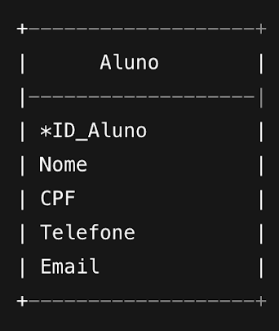
MODELAGEM CONCEITUAL- MER SIMPLIFICADO
Notes:
Modelagem é o processo de planejar e organizar as informações que um sistema vai armazenar. É como criar um rascunho de como os dados vão funcionar antes de começar a montar o banco de dados de verdade.
💡 Exemplo: Antes de construir um banco para uma academia, você pensa quem será cadastrado (alunos, professores), quais informações serão guardadas (nome, idade, plano), e como essas informações se organizam.

Slide 20
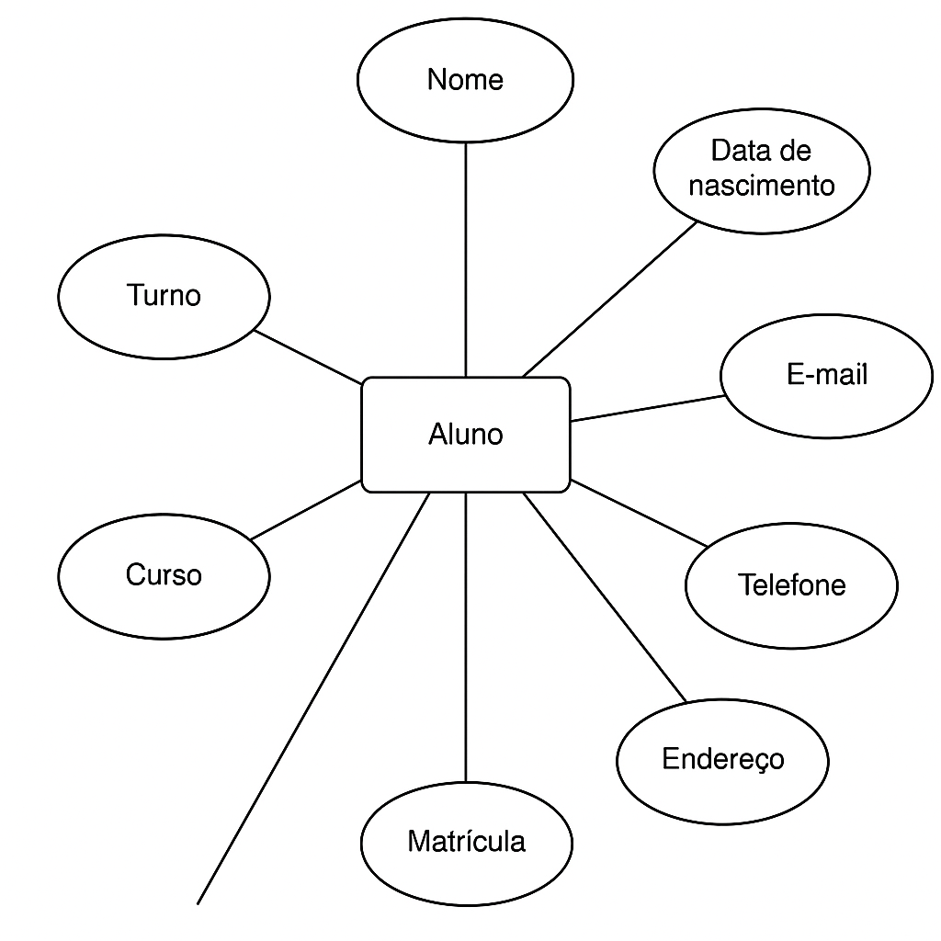
MODELAGEM CONCEITUAL - MER CLÁSSICO
Notes:
Modelagem é o processo de planejar e organizar as informações que um sistema vai armazenar. É como criar um rascunho de como os dados vão funcionar antes de começar a montar o banco de dados de verdade.
💡 Exemplo: Antes de construir um banco para uma academia, você pensa quem será cadastrado (alunos, professores), quais informações serão guardadas (nome, idade, plano), e como essas informações se organizam.

Slide 21
ATIVIDADE MÃO NA MASSA
Ferramenta Draw.io

Slide 22
TRABALHO EM GRUPO ESTUDOS DE CASOS

Slide 23
ESTUDOS DE CASOS
App de carona
Plataforma de torneio de eSport
App de agendamento de barbearia e salão
App de delivery de comida
App de controle de hábitos/saúde

